Slide 1
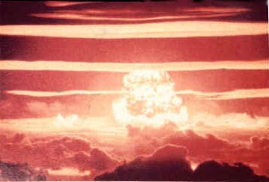


Slide 2

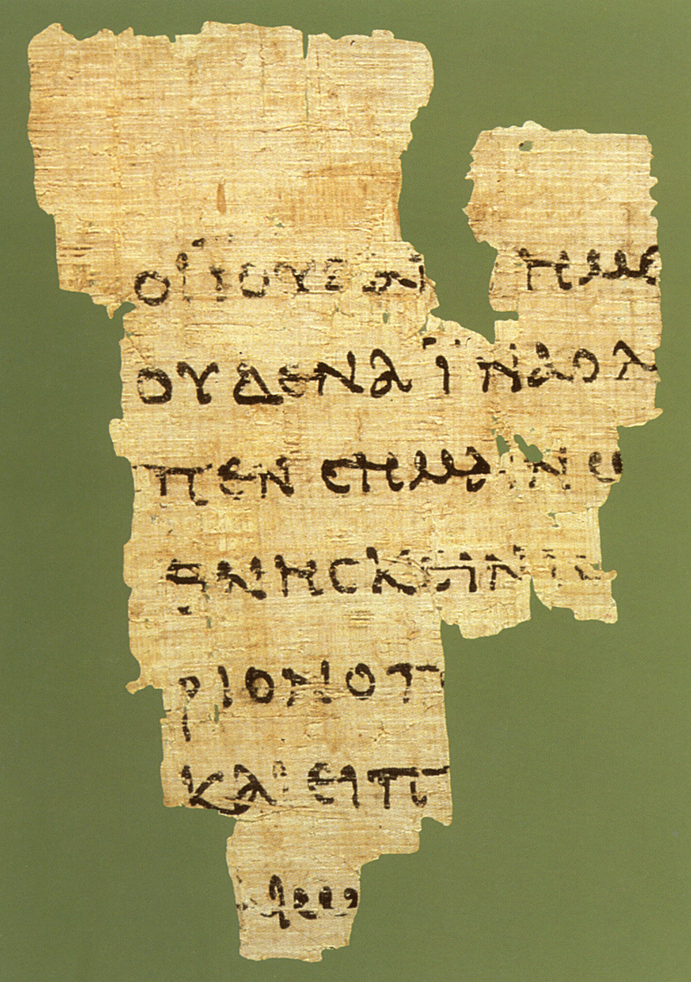
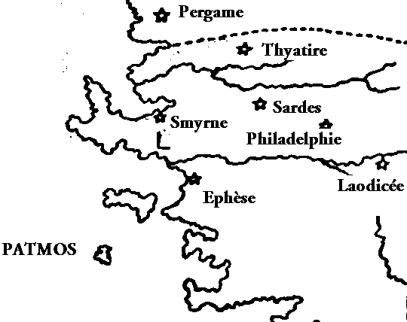
LES ÉPÎTRES DU CHRIST GLORIFIÉ AUX ÉGLISES
Apocalypse 2 & 3

Slide 3
LES ÉPÎTRES DU CHRIST GLORIFIÉ AUX ÉGLISES
Apocalypse 2 & 3
Quatre applications :
1. Aux assemblées adressées à l’époque où la
lettre leur fut adressée.
2. À l’église universelle.
3. Aux membres individuels des églises.
4. Sept différentes phases de développement
dans l’histoire de l’église.

Slide 4
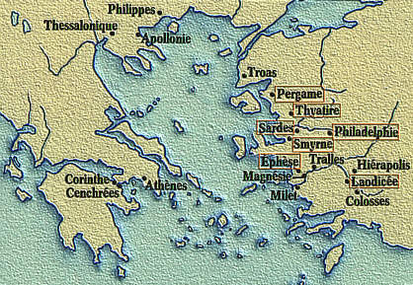
LES SEPT ÉGLISES DE L’APOCALYPSE

Slide 5
Jugements/compliments :
Smyrne & Philadelphie : compliments
Sardes & Laodicée :
jugements
Ephèse, Pergame & Thyatire :
compliments & jugements

Slide 6
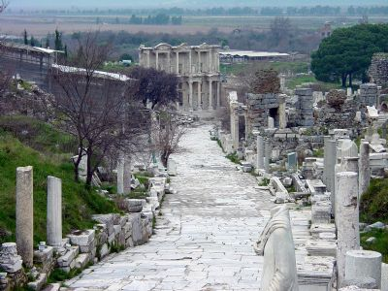
Ephèse
Apocalypse 2:1-7

Slide 7
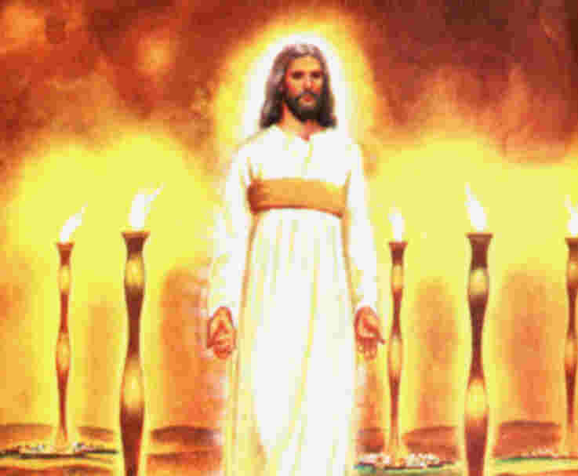
Apocalypse 2:1
Écris à l’ange de l’Église d’Ephèse : Voici ce que dit celui qui tient les sept étoiles dans sa main droite, celui qui marche au milieu des sept chandeliers d’or

Slide 8
Apocalypse 2:2
Je connais tes œuvres, ton travail, et ta persévérance. Je sais que tu ne peux supporter les méchants ; que tu as éprouvé ceux qui se disent apôtres et qui ne le sont pas, et que tu les as trouvés menteurs

Slide 9
Apocalypse 2:3 que tu as de la persévérance, que tu as souffert à cause de mon nom, et que tu ne t’es point lassé.

Slide 10
Apocalypse 2:4
Mais ce que j’ai contre toi, c’est que tu as abandonné ton premier amour.

Slide 11
Apocalypse 2:5
Souviens-toi donc d’où tu es tombé, repens-toi, et pratique tes premières œuvres ; sinon, je viendrai à toi, et j’ôterai ton chandelier de sa place, à moins que tu ne te repentes.

Slide 12
Apocalypse 2:6
Tu as pourtant ceci, c’est que tu hais les oeuvres des Nicolaïtes, œuvres que je hais aussi.

Slide 13
Apocalypse 2:7
Que celui qui a des oreilles entende ce que l’Esprit dit aux Églises : À celui qui vaincra je donnerai à manger de l’arbre de vie, qui est dans le paradis de Dieu.

Slide 14
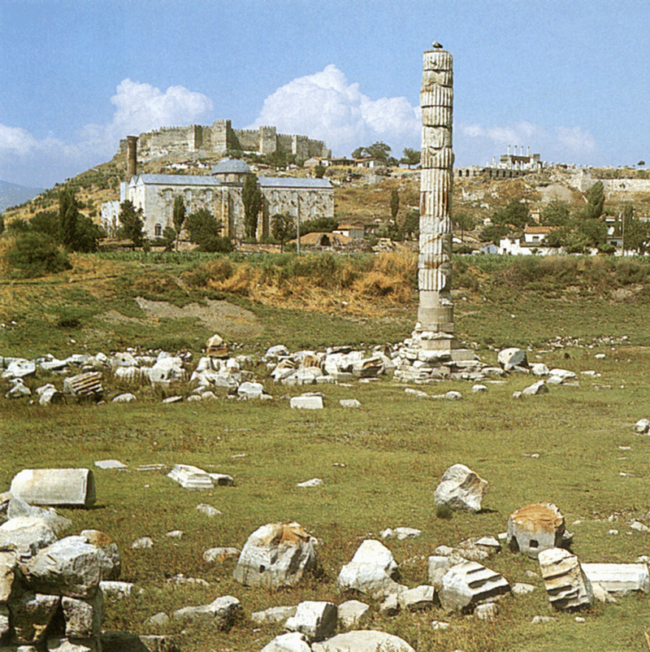
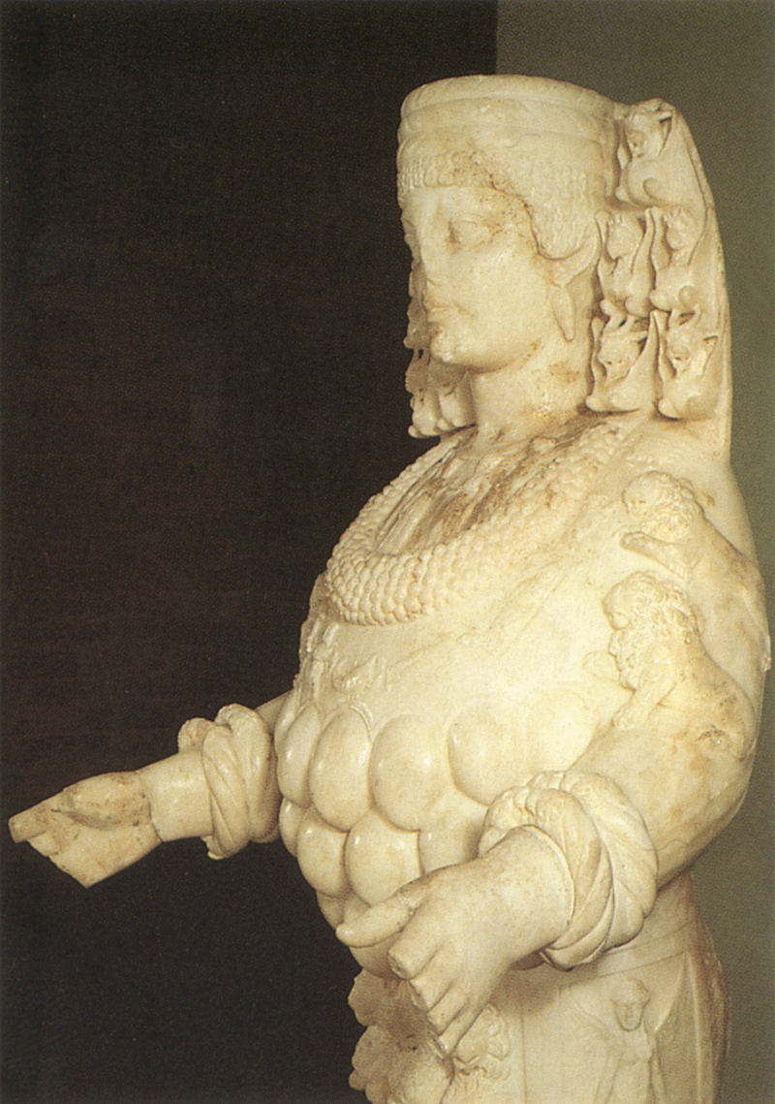
Le temple de la déesse Diane

Slide 15
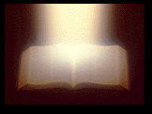
Actes 19:20
C’est ainsi que la parole du Seigneur croissait en puissance et en force.

Slide 16
Actes 19:10
Cela dura deux ans, de sorte que tous ceux qui habitaient l’Asie,
Juifs et Grecs, entendirent la parole du Seigneur.

Slide 17
Actes 19:11
Et Dieu faisait des miracles extraordinaires par les mains de Paul,

Slide 18
Actes 19:12 au point qu’on appliquait sur les malades des linges ou des mouchoirs qui avaient touché son corps, et les maladies les quittaient, et les esprits malins sortaient.

Slide 19
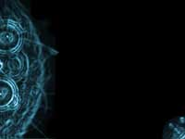
Actes 20:28
Prenez donc garde à vous-mêmes, et à tout le troupeau sur lequel le Saint-Esprit vous a établis évêques, pour paître l’Eglise du Seigneur, qu’il s’est acquise par son propre sang.

Slide 20
Actes 20:29
Je sais qu’il s’introduira parmi vous, après mon départ, des loups cruels qui n’épargneront pas le troupeau,

Slide 21
Actes 20:30 et qu’il s’élèvera du milieu de vous des hommes qui enseigneront des choses pernicieuses, pour entraîner les disciples après eux.

Slide 22
Apocalypse 2:1
Écris à l’ange de l’Église d’Ephèse : Voici ce que dit celui qui tient les sept étoiles dans sa main droite, celui qui marche au milieu des sept chandeliers d’or

Slide 23
Apocalypse 2:2
Je connais tes œuvres, ton travail,

Slide 24

Jacques 2:17 la foi : si elle n’a pas les œuvres, elle est morte en elle-même.

Slide 25
Jacques 2:20 la foi sans les œuvres est inutile ?

Slide 26
Apocalypse 2:2
Je connais tes œuvres, ton travail, et ta persévérance

Slide 27
Apocalypse 2:3 que tu as de la persévérance, que tu as souffert à cause de mon nom, et que tu ne t’es point lassé.

Slide 28
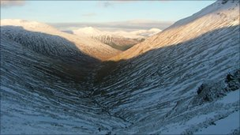
Hébreux 13:1
Persévérez dans l’amour fraternel.

Slide 29
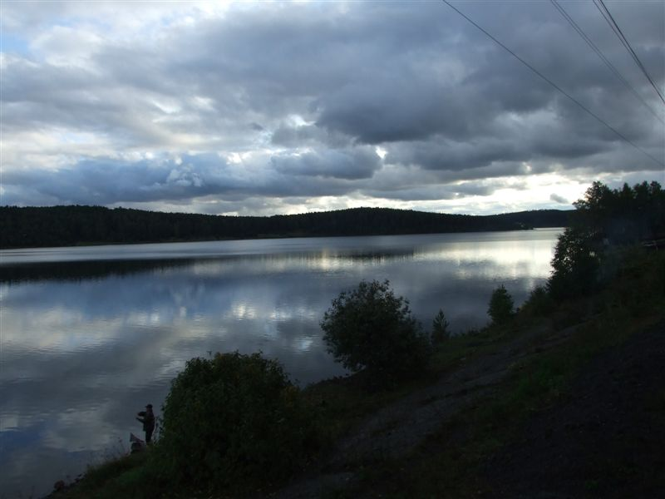
Galates 5:1
Demeurez donc fermes, et ne vous laissez pas mettre de nouveau sous le joug de la servitude.

Slide 30

Galates 6:9
Ne nous lassons pas de faire le bien

Slide 31
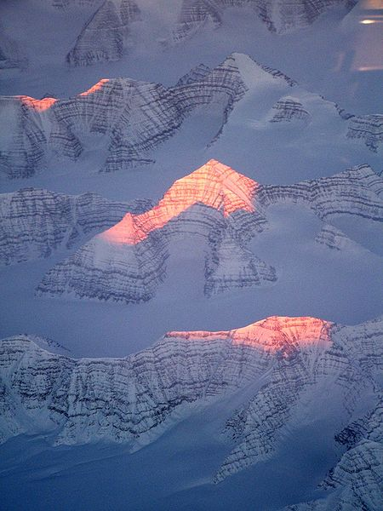
1 Corinthiens 15:58
Soyez fermes, inébranlables, travaillant de mieux en mieux à l'œuvre du Seigneur,

Slide 32
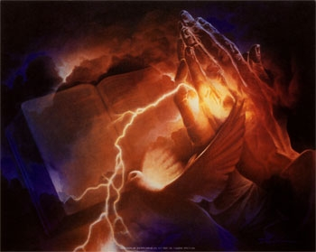
1 Chroniques 16:11
Cherchez continuellement sa face !

Slide 33
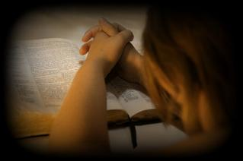
Luc 18:1
Il faut toujours prier, et ne point se relâcher.

Slide 34
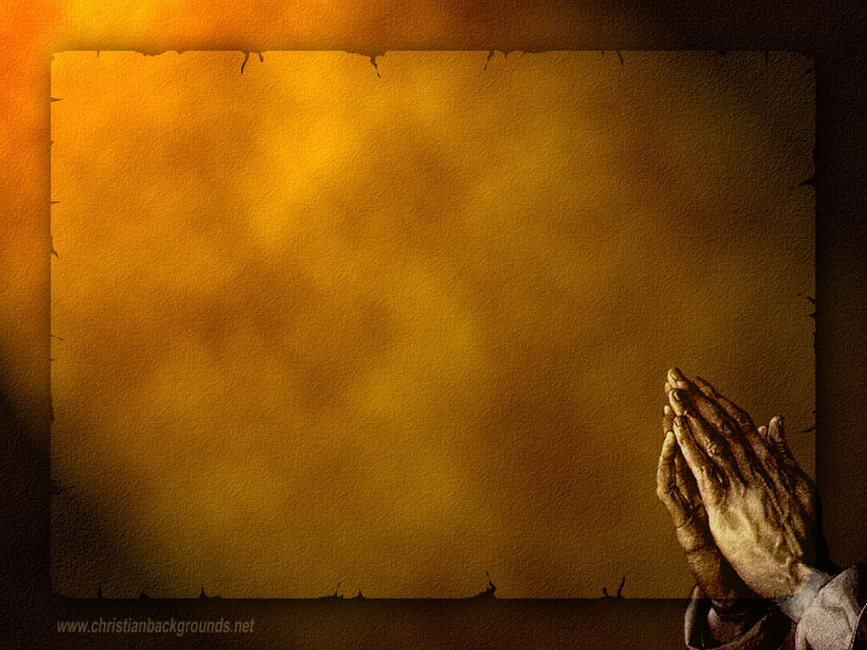
Ephésiens 6:18
Faites en tout temps par l’Esprit toutes sortes de prières et de supplications. Veillez à cela avec une entière persévérance, et priez pour tous les saints.

Slide 35
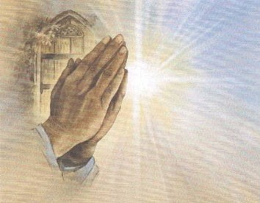
1 Thessaloniciens 5:17
Priez sans cesse.

Slide 36
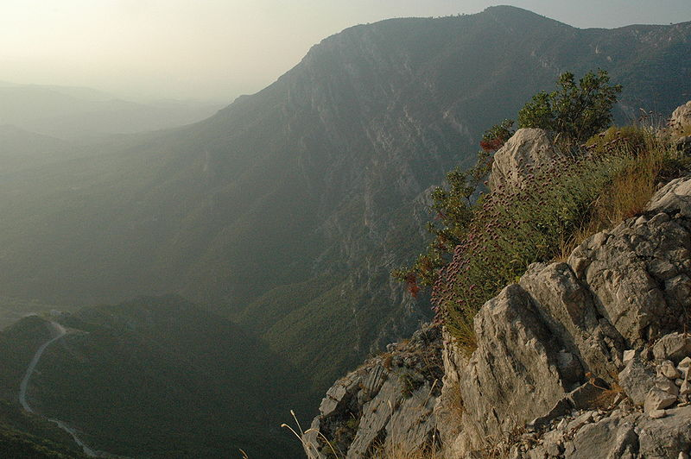
2 Timothée 4:7
J’ai combattu le bon combat, j’ai achevé la course, j’ai gardé la foi.

Slide 37
2 Timothée 4:8
Désormais la couronne de justice m’est réservée ; le Seigneur, le juste juge, me la donnera dans ce jour-là, et non seulement à moi, mais encore à tous ceux qui auront aimé son avènement.

Slide 38
Apocalypse 2:2
Je sais que tu ne peux supporter les méchants

Slide 39

Ephésiens 5:11
Ne prenez point part aux œuvres infructueuses des ténèbres, mais plutôt condamnez-les.

Slide 40

2 Thessaloniciens 3:6
Nous vous recommandons, frères, au nom de notre Seigneur Jésus Christ, de vous éloigner de tout frère qui vit dans le désordre,

Slide 41

2 Corinthiens 6:14
Ne vous mettez pas avec les infidèles sous un joug étranger.

Slide 42

Romains 16:17
Je vous exhorte, frères, à prendre garde à ceux qui causent des divisions et des scandales, au préjudice de l’enseignement que vous avez reçu. Éloignez-vous d’eux.

Slide 43
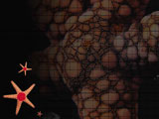
Tite 3:10
Éloigne de toi … celui qui provoque des divisions

Slide 44

2 Timothée 3:1
Sache que, dans les derniers jours, il y aura des temps difficiles.

Slide 45
2 Timothée 3:2
Car les hommes seront égoïstes, amis de l’argent, fanfarons, hautains, blasphémateurs, rebelles à leurs parents, ingrats, irréligieux

Slide 46
2 Timothée 3:3 insensibles, déloyaux, calomniateurs, intempérants, cruels, ennemis des gens de bien,

Slide 47
2 Timothée 3:4 traîtres, emportés, enflés d’orgueil, aimant le plaisir plus que Dieu,

Slide 48
2 Timothée 3:5 ayant l’apparence de la piété, mais reniant ce qui en fait la force.
Éloigne-toi de ces hommes-là.

Slide 49
Apocalypse 2:2
… que tu as éprouvé ceux qui se disent apôtres et qui ne le sont pas, et que tu les as trouvés menteurs

Slide 50

Esaïe 56:10-11
Ce sont des chiens voraces, …
Tous suivent leur propre voie, Chacun selon son intérêt

Slide 51
Ezékiel 22:26
Ils ne distinguent pas ce qui est saint de ce qui est profane, ils ne font pas connaître la différence entre ce qui est impur et ce qui est pur,
… et je suis profané au milieu d’eux.

Slide 52
Matthieu 15:9
C’est en vain qu’ils m’honorent, en enseignant des préceptes qui sont des commandements d’hommes.

Slide 53
1 Timothée 1:7
Ils veulent être docteurs de la loi, et ils ne comprennent ni ce qu’ils disent, ni ce qu'ils affirment.

Slide 54
Apocalypse 2:6
Tu as pourtant ceci, c’est que tu hais les œuvres des Nicolaïtes, oeuvres que je hais aussi.

Slide 55
Apocalypse 2:4
Mais ce que j’ai contre toi, c’est que tu as abandonné ton premier amour.

Slide 56

Hébreux 10:38
Mon juste vivra par la foi ; mais, s’il se retire, mon âme ne prend pas plaisir en lui.

Slide 57
Matthieu 24:12
Parce que l’iniquité se sera accrue, la charité du plus grand nombre se refroidira.

Slide 58
Hébreux 2:3
Comment échapperons-nous en négligeant un si grand salut, qui, annoncé d’abord par le Seigneur, nous a été confirmé par ceux qui l’ont entendu

Slide 59
2 Pierre 2:20
En effet, si, après s’être retirés des souillures du monde, par la connaissance du Seigneur et Sauveur Jésus Christ, ils s’y engagent de nouveau et sont vaincus, leur dernière condition est pire que la première.

Slide 60
2 Pierre 2:22
Il leur est arrivé ce que dit un proverbe vrai :
Le chien est retourné à ce qu’il avait vomi, et la truie lavée s'est vautrée dans le bourbier.

Slide 61
Luc 9:62
Quiconque met la main à la charrue, et regarde en arrière, n’est pas propre au royaume de Dieu.

Slide 62
Galates 4:9
À présent que vous avez connu Dieu, ou plutôt que vous avez été connus de Dieu, comment retournez-vous à ces faibles et pauvres rudiments, auxquels de nouveau vous voulez vous asservir encore ?

Slide 63
Apocalypse 2:5
Souviens-toi donc d’où tu es tombé, repens-toi, et pratique tes premières œuvres ; sinon, je viendrai à toi, et j’ôterai ton chandelier de sa place, à moins que tu ne te repentes.

Slide 64

Romains 2:4
Ou méprises-tu les richesses de sa bonté, de sa patience et de sa longanimité, ne reconnaissant pas que la bonté de Dieu te pousse à la repentance ?

Slide 65
1 Jean 1:8
Si nous disons que nous n’avons pas de péché, nous nous séduisons nous-mêmes, et la vérité n’est point en nous.

Slide 66
1 Jean 1:9
Si nous confessons nos péchés, il est fidèle et juste pour nous les pardonner, et pour nous purifier de toute iniquité.

Slide 67
Apocalypse 2:5
Je viendrai à toi, et j’ôterai ton chandelier de sa place, à moins que tu ne te repentes.

Slide 68
Apocalypse 2:7
À celui qui vaincra je donnerai à manger de l’arbre de vie, qui est dans le paradis de Dieu.

Slide 69
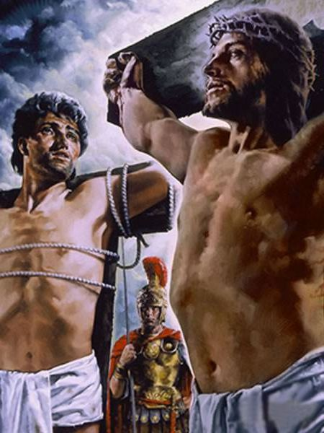
Luc 23:43
Je te le dis en vérité, aujourd’hui tu seras avec moi dans le paradis.

Slide 70
Apocalypse 2:7
À celui qui vaincra je donnerai à manger de l’arbre de vie, qui est dans le paradis de Dieu.

Slide 71
Apocalypse 2:7
Que celui qui a des oreilles entende ce que l’Esprit dit aux Églises

Slide 72
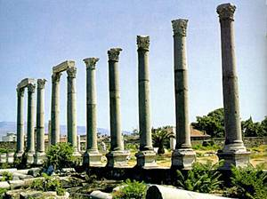
Smyrne
Apocalypse 2:8-11

Slide 73
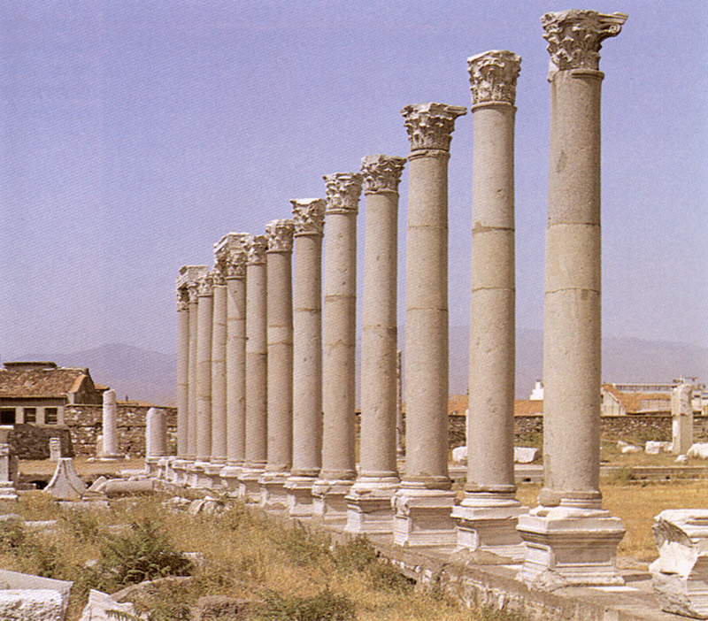
Apocalypse 2:8
Écris à l’ange de l’Église de Smyrne : Voici ce que dit le premier et le dernier, celui qui était mort, et qui est revenu à la vie :

Slide 74
Apocalypse 2:9
Je connais ta tribulation et ta pauvreté bien que tu sois riche, et les calomnies de la part de ceux qui se disent Juifs et ne le sont pas, mais qui sont une synagogue de Satan.

Slide 75
Apocalypse 2:10
Ne crains pas ce que tu vas souffrir. Voici, le diable jettera quelques-uns de vous en prison, afin que vous soyez éprouvés, et vous aurez une tribulation de dix jours. Sois fidèle jusqu’à la mort, et je te donnerai la couronne de vie.

Slide 76
Apocalypse 2:11
Que celui qui a des oreilles entende ce que l’Esprit dit aux Églises : Celui qui vaincra n’aura pas à souffrir la seconde mort.

Slide 77

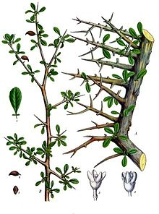
« Smyrne » = « myrrhe »

Slide 78
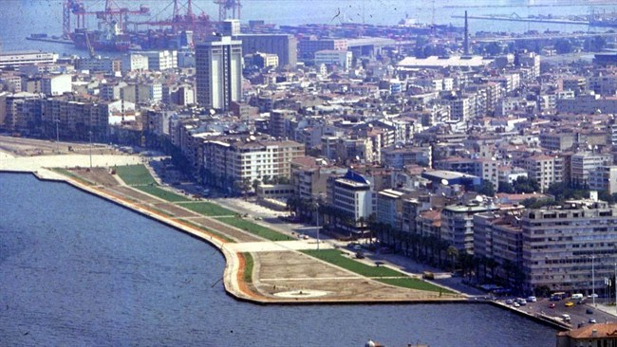
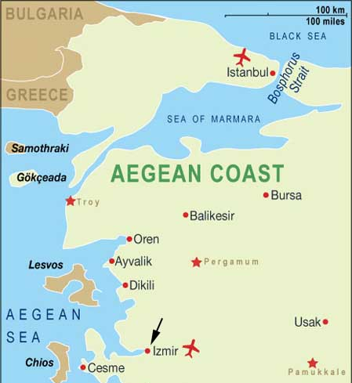
Izmir

Slide 79
Smyrne

Slide 80
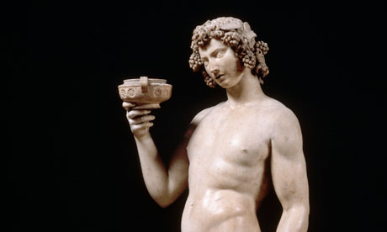
Bacchus

Slide 81
Apocalypse 2:8
Ecris à l’ange de l’Eglise de Smyrne: Voici ce que dit le premier et le dernier, celui qui était mort, et qui est revenu à la vie

Slide 82
Apocalypse 2:9
Je connais ta tribulation et ta pauvreté bien que tu sois riche, et les calomnies de la part de ceux qui se disent Juifs et ne le sont pas, mais qui sont une synagogue de Satan.

Slide 83
Apocalypse 2:10
Ne crains pas ce que tu vas souffrir. Voici, le diable jettera quelques-uns de vous en prison, afin que vous soyez éprouvés, et vous aurez une tribulation de dix jours.

Slide 84
Apocalypse 2:9
Je connais ta tribulation …

Slide 85

Jean 16:33
Vous aurez des tribulations dans le monde

Slide 86
Jean 16:33
Prenez courage, j’ai vaincu le monde.

Slide 87
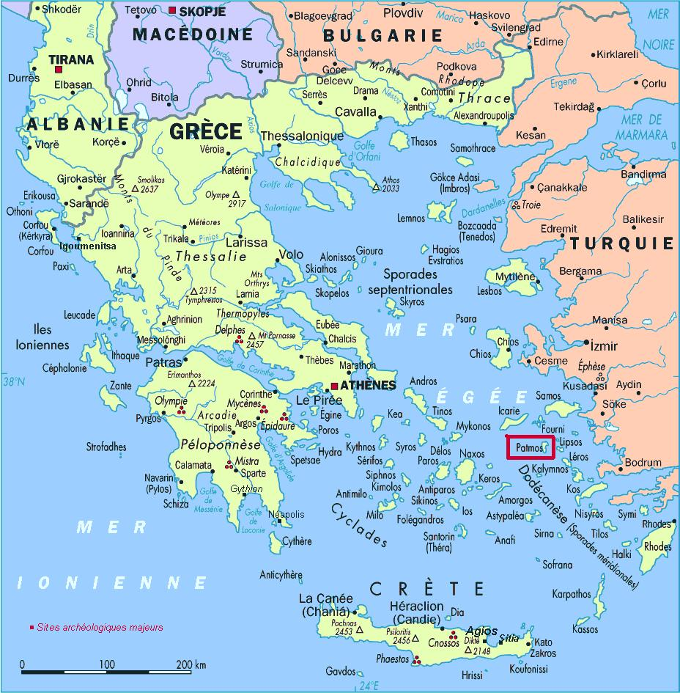
L’île de Patmos

Slide 88
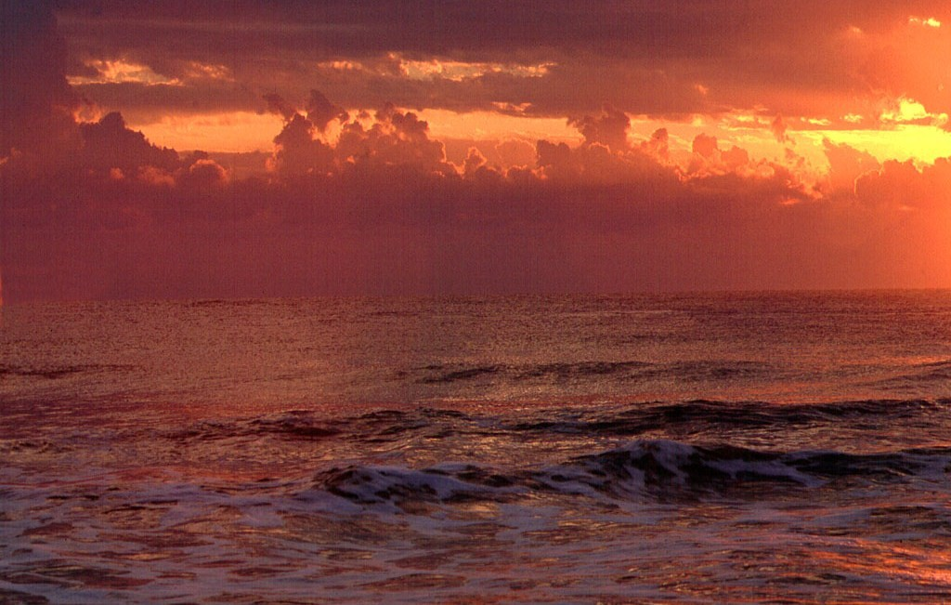
1 Jean 4:4
Celui qui est en vous est plus grand que celui qui est dans le monde.

Slide 89
Apocalypse 2:9
Je connais … ta pauvreté

Slide 90
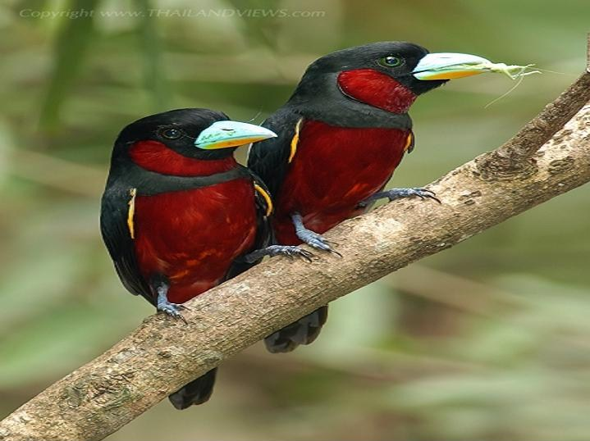
Matthieu 8:20
Les renards ont des tanières, et les oiseaux du ciel ont des nids ; mais le Fils de l’homme n’a pas où reposer sa tête.

Slide 91
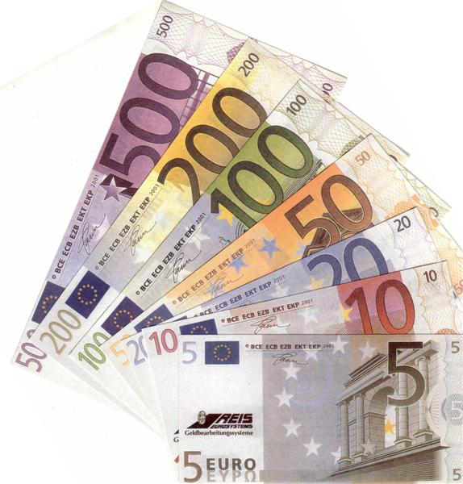
1 Timothée 6:10
Car l’amour de l’argent est une racine de tous les maux ; et quelques-uns, en étant possédés, se sont égarés loin de la foi, et se sont jetés eux-mêmes dans bien des tourments.

Slide 92

2 Corinthiens 8-9
Vous connaissez la grâce de notre Seigneur Jésus-Christ, qui pour vous s’est fait pauvre, de riche qu’il était, afin que par sa pauvreté vous fussiez enrichis.

Slide 93
Apocalypse 2:9
Je connais … les calomnies de la part de ceux qui se disent Juifs et ne le sont pas, mais qui sont une synagogue de Satan.

Slide 94
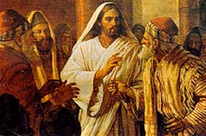
Jean 8:44
Vous avez pour père le diable, et vous voulez accomplir les désirs de votre père. Il a été meurtrier dès le commencement, et il ne se tient pas dans la vérité, parce qu’il n’y a pas de vérité en lui. Lorsqu’il profère le mensonge, il parle de son propre fonds ; car il est menteur et le père du mensonge.

Slide 95
Apocalypse 2:10
Ne crains pas ce que tu vas souffrir. Voici, le diable jettera quelques-uns de vous en prison, afin que vous soyez éprouvés, et vous aurez une tribulation de dix jours. Sois fidèle jusqu’à la mort, et je te donnerai la couronne de vie.

Slide 96

1 Jean 4:18
La crainte n’est pas dans l’amour, mais l’amour parfait bannit la crainte ; car la crainte suppose un châtiment, et celui qui craint n'est pas parfait dans l’amour.

Slide 97
Apocalypse 2:10
Ne crains pas ce que tu vas souffrir. Voici, le diable jettera quelques-uns de vous en prison, afin que vous soyez éprouvés, et vous aurez une tribulation de dix jours. Sois fidèle jusqu’à la mort, et je te donnerai la couronne de vie.

Slide 98
Apocalypse 2:10
Sois fidèle jusqu’à la mort

Slide 99

Galates 6:9
Ne nous lassons pas de faire le bien ; car nous moissonnerons au temps convenable, si nous ne nous relâchons pas.

Slide 100

Hébreux 12:1
Courons avec persévérance dans la carrière qui nous est ouverte

Slide 101

Jean 15:9
Demeurez dans mon amour.

Slide 102
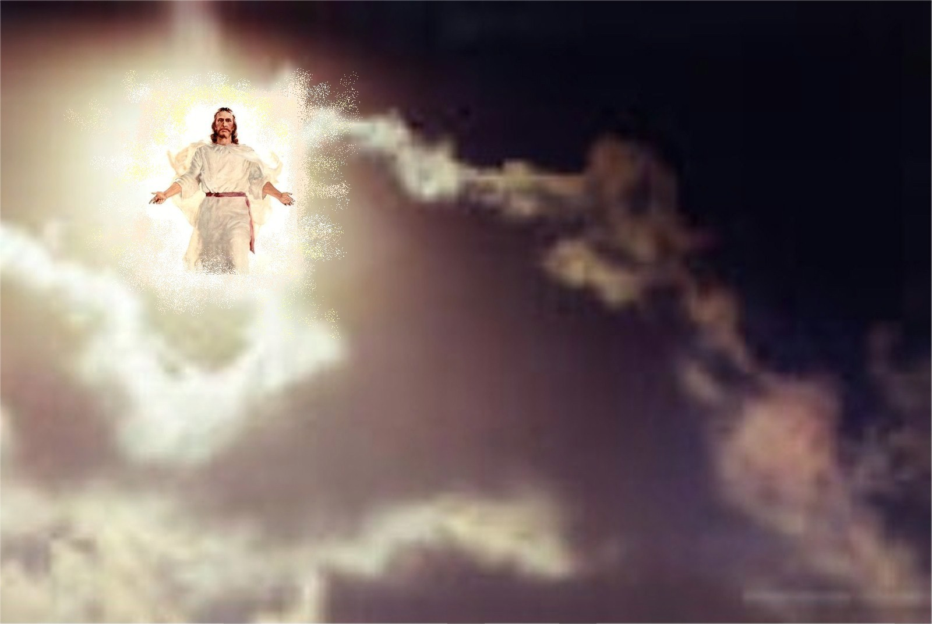
Apocalypse 3:11
Je viens bientôt. Retiens ce que tu as, afin que personne
ne prenne ta couronne.

Slide 103
Apocalypse 2:10
Sois fidèle jusqu’à la mort, et je te donnerai la couronne de vie.

Slide 104
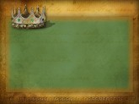
Jacques 1:12
Heureux l’homme
qui supporte patiemment la tentation ;
car, après avoir été éprouvé,
il recevra la couronne de vie,
que le Seigneur a promise
à ceux qui l’aiment.

Slide 105
Apocalypse 2:11
Que celui qui a des oreilles entende ce que l’Esprit dit aux Églises : Celui qui vaincra n’aura pas à souffrir la seconde mort.

Slide 106
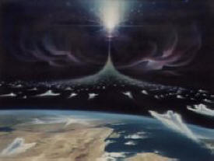
Apocalypse 20:6
Heureux et saints ceux qui ont part à la première résurrection !
La seconde mort n’a point de pouvoir sur eux ; mais ils seront sacrificateurs de Dieu et de Christ, et ils régneront avec lui pendant mille ans.

Slide 107
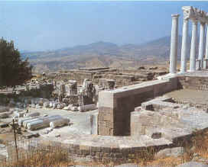
PERGAME

Slide 108
Apocalypse 2:12
Écris à l’ange de l’Église de Pergame : Voici ce que dit celui qui a l’épée aiguë, à deux tranchants :

Slide 109
Apocalypse 2:13
Je sais où tu demeures, je sais que là est le trône de Satan. Tu retiens mon nom, et tu n’as pas renié ma foi, même aux jours d’Antipas, mon témoin fidèle, qui a été mis à mort chez vous, là où Satan a sa demeure.

Slide 110
Apocalypse 2:14
Mais j’ai quelque chose contre toi, c’est que tu as là des gens attachés à la doctrine de Balaam, qui enseignait à Balak à mettre une pierre d’achoppement devant les fils d’Israël, pour qu’ils mangeassent des viandes sacrifiées aux idoles et qu’ils se livrassent à l’impudicité.

Slide 111
Apocalypse 2:15
De même, toi aussi, tu as des gens attachés pareillement à la doctrine des Nicolaïtes.

Slide 112
Apocalypse 2:16
Repens-toi donc ; sinon, je viendrai à toi bientôt, et je les combattrai avec l’épée de ma bouche.

Slide 113
Apocalypse 2:17
Que celui qui a des oreilles entende ce que l’Esprit dit aux Églises : À celui qui vaincra je donnerai de la manne cachée, et je lui donnerai un caillou blanc ; et sur ce caillou est écrit un nom nouveau, que personne ne connaît, si ce n’est celui qui le reçoit.

Slide 114


esculape

Slide 115
Apocalypse 2:13
Je sais où tu demeures, je sais que là est le trône de Satan.

Slide 116
Apocalypse 2:14
… celui qui a l’épée aiguë à deux tranchants

Slide 117
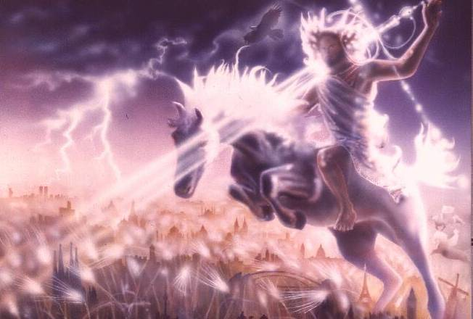
Apocalypse 1:16
Il avait dans sa main droite sept étoiles.
De sa bouche sortait une épée aiguë, à deux tranchants

Slide 118
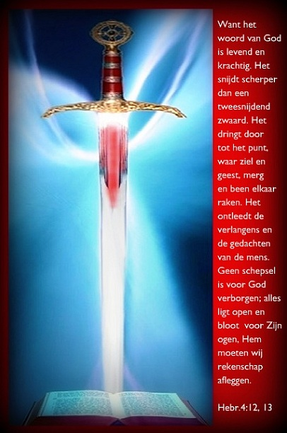
Hébreux 4:12
Car la parole de Dieu est vivante et efficace, plus tranchante qu’une épée quelconque à deux tranchants, pénétrante jusqu’à partager âme et esprit,
jointures et moelles; elle juge
les sentiments et les pensées
du cœur.

Slide 119
Apocalypse 2:13
Tu retiens mon nom, et tu n’as pas renié ma foi, même aux jours d’Antipas, mon témoin fidèle, qui a été mis à mort chez vous, là où Satan a sa demeure.

Slide 120
Apocalypse 2:14
Mais j’ai quelque chose contre toi, c’est que tu as là des gens attachés à la doctrine de Balaam, qui enseignait à Balak à mettre une pierre d’achoppement devant les fils d’Israël, pour qu’ils mangeassent des viandes sacrifiées aux idoles et qu’ils se livrassent à l’impudicité.

Slide 121
Apocalypse 2:15
De même, toi aussi, tu as des gens attachés pareillement à la doctrine des Nicolaïtes.

Slide 122
Apocalypse 2:16
Repens-toi donc ; sinon, je viendrai à toi bientôt, et je les combattrai avec l’épée de ma bouche.

Slide 123
Apocalypse 2:17
Que celui qui a des oreilles entende ce que l’Esprit dit aux Églises : À celui qui vaincra je donnerai de la manne cachée

Slide 124
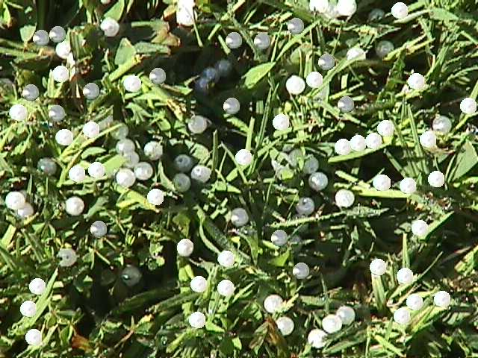
La manne

Slide 125
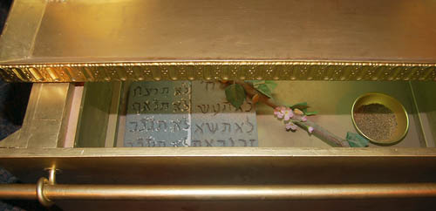
Un pot de manne

Slide 126
Apocalypse 2:17
À celui qui vaincra je donnerai … un caillou blanc ; et sur ce caillou est écrit un nom nouveau, que personne ne connaît, si ce n’est celui qui le reçoit.

Slide 127
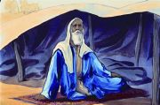
Genèse 17:5
On ne t'appellera plus Abram ;
mais ton nom sera Abraham,
car je te rends père d’une multitude de nations.

Slide 128
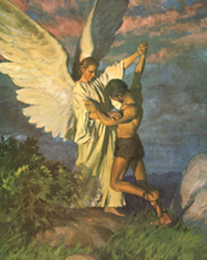
Genèse 32:28
Ton nom ne sera plus Jacob,
mais tu seras appelé Israël.

Slide 129
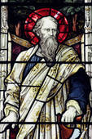
Marc 3:16
… Simon,
qu’il nomma Pierre

Slide 130
Apocalypse 2:17
À celui qui vaincra je donnerai … un caillou blanc ; et sur ce caillou est écrit un nom nouveau, que personne ne connaît, si ce n’est celui qui le reçoit.

Slide 131
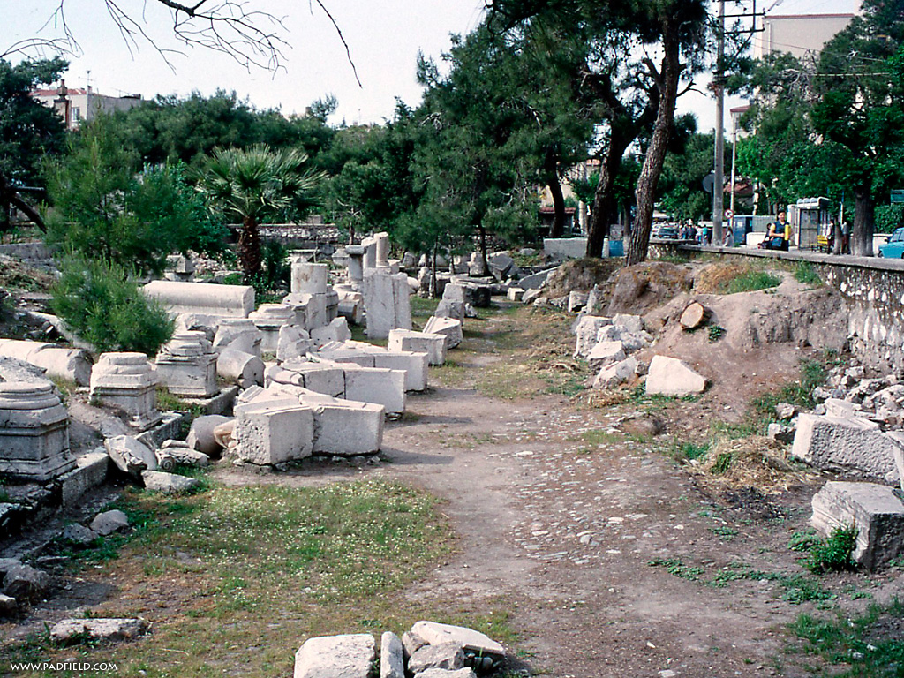
Thyatire aujourd’hui

Slide 132
Apocalypse 2:18
Écris à l’ange de l’Église de Thyatire :
Voici ce que dit le Fils de Dieu, celui qui
a les yeux comme une flamme de feu,
et dont les pieds sont semblablesà de l’airain ardent

Slide 133
Apocalypse 2:19
Je connais tes oeuvres, ton amour, ta foi,
ton fidèle service, ta constance,
et tes dernières oeuvres plus nombreuses que les premières.

Slide 134
Apocalypse 2:20
Mais ce que j’ai contre toi,
c’est que tu laisses la femme Jézabel,
qui se dit prophétesse, enseigner et séduire mes serviteurs, pour qu’ils se livrent
à l’impudicité et qu’ils mangent des viandes sacrifiées aux idoles.

Slide 135
Apocalypse 2:21
Je lui ai donné du temps,
afin qu’elle se repentît,
et elle ne veut pas se repentir
de son impudicité.

Slide 136
Apocalypse 2:22
Voici, je vais la jeter sur un lit,
et envoyer une grande tribulation à ceux
qui commettent adultère avec elle,
à moins qu’ils ne se repentent
de leurs œuvres.

Slide 137
Apocalypse 2:23
Je ferai mourir de mort ses enfants ;
et toutes les Églises connaîtront
que je suis celui qui sonde les reins
et les cœurs, et je vous rendrai à chacun selon vos œuvres.

Slide 138
Apocalypse 2:24
À vous, à tous les autres de Thyatire,
qui ne reçoivent pas cette doctrine,
et qui n’ont pas connu les profondeurs
de Satan, comme ils les appellent,
je vous dis : Je ne mets pas
sur vous d’autre fardeau ;

Slide 139
Apocalypse 2:25
seulement, ce que vous avez,
retenez-le jusqu’à ce que je vienne.

Slide 140
Apocalypse 2:26
À celui qui vaincra, et qui gardera jusqu’à
la fin mes œuvres, je donnerai autorité
sur les nations.

Slide 141
Apocalypse 2:27
Il les paîtra avec une verge de fer,
comme on brise les vases d’argile,
ainsi que moi-même j’en ai reçu le pouvoir
de mon Père.

Slide 142
Apocalypse 2:28
Et je lui donnerai l’étoile du matin.

Slide 143
Apocalypse 2:29
Que celui qui a des oreilles entende
ce que l’Esprit dit aux Églises !

Slide 144
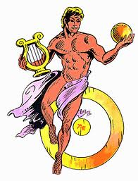
Apollo
dieu du soleil
« Tyrimnas »

Slide 145

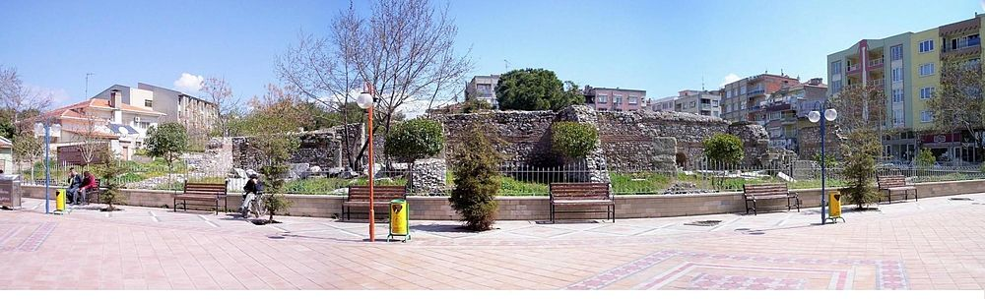
Ak-Hissar, Turquie

Slide 146
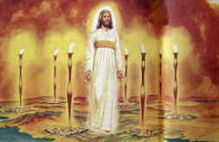
Apocalypse 2:18
Ecris à l’ange de l’Eglise de Thyatire :
Voici ce que dit le Fils de Dieu,
celui qui a les yeux comme une flamme de feu, et dont les pieds sont semblables
à de l’airain ardent

Slide 147
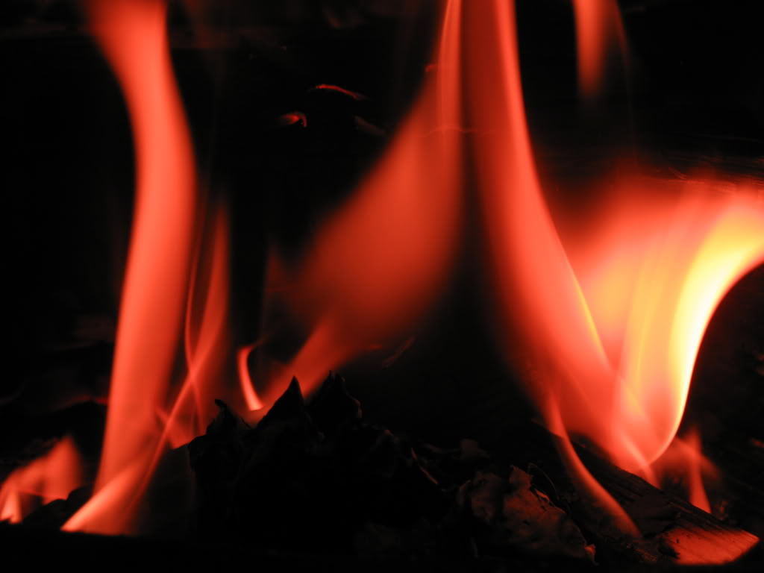
Apocalypse 1:14
Ses yeux étaient comme une flamme de feu

Slide 148
Apocalypse 2:19
Je connais tes œuvres, ton amour, ta foi, ton fidèle service, ta constance,
et tes dernières œuvres
plus nombreuses que les premières.

Slide 149
Apocalypse 2:19
Je connais tes œuvres, ton amour

Slide 150
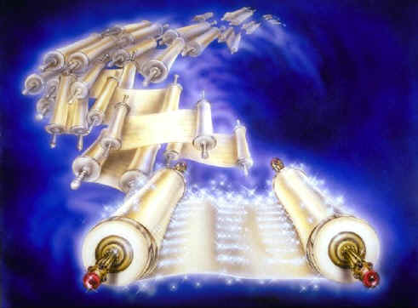
1 Corinthiens 13:1
(Parole de Vie)
Je peux parler les langues des hommes
et les langues des anges.
Mais si je n'aime pas les autres,
je suis seulement une cloche
qui sonne, une cymbale bruyante.

Slide 151
1 Corinthiens 13:2
(Parole de Vie)
Je peux avoir le don de parler au nom de Dieu, je peux comprendre tous les mystères et posséder
toute la connaissance. Je peux avoir
une foi assez grande pour déplacer
les montagnes. Mais si je n'aime pas
les autres, je ne suis rien !

Slide 152

1 Jean 3:14
Nous savons que nous sommes passés de la mort à la vie,
parce que nous aimons les frères.
Celui qui n’aime pas demeure
dans la mort.

Slide 153
1 Jean 3:16
Nous avons connu l’amour,
en ce qu’il a donné sa vie pour nous ; nous aussi, nous devons donner
notre vie pour les frères.

Slide 154
1 Jean 3:23
Et c’est ici son commandement :
que nous croyions au nom de son Fils Jésus Christ, et que nous nous aimions les uns les autres,
selon le commandement
qu’il nous a donné.

Slide 155

1 Jean 4:7
Bien-aimés, aimons nous
les uns les autres ;
car l’amour est de Dieu, et quiconque aime
est né de Dieu et connaît Dieu.

Slide 156
1 Jean 4:8
Celui qui n’aime pas n’a pas connu Dieu,
car Dieu est amour.

Slide 157
1 Jean 4:20
Si quelqu’un dit : J’aime Dieu,
et qu’il haïsse son frère, c’est un menteur ;
car celui qui n’aime pas son frère
qu’il voit, comment peut-il aimer Dieuqu’il ne voit pas ?

Slide 158
1 Jean 4:21
Et nous avons de lui
ce commandement :
que celui qui aime Dieu
aime aussi son frère.

Slide 159
Apocalypse 2:18
Je connais tes œuvres, ton amour, ta foi

Slide 160
Hébreux 11:6
Sans la foi il est impossible de lui
être agréable ; car il faut que celui
qui s’approche de Dieu croie
que Dieu existe, et qu’il est
le rémunérateur de ceux
qui le cherchent.

Slide 161
Apocalypse 2:18
Je connais tes œuvres,
ton amour, ta foi, ton fidèle service

Slide 162
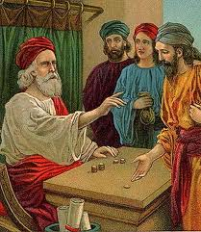
Matthieu 25:21
C’est bien, bon et fidèle serviteur ;
tu as été fidèle en peu de chose,
je te confierai beaucoup ;
entre dans la joie de ton maître.

Slide 163
Apocalypse 2:18
Je connais tes œuvres, ton amour, ta foi,
ton fidèle service, ta constance

Slide 164

2 Timothée 4:7
J’ai combattu le bon combat, j’ai achevé la course,
j’ai gardé la foi.

Slide 165
Apocalypse 2:19
Je connais tes œuvres, ton amour, ta foi,
ton fidèle service, ta constance,
et tes dernières œuvres plus nombreuses
que les premières.

Slide 166

Nous voulons rester ce que nous sommes

Slide 167
Apocalypse 2:20
Mais ce que j’ai contre toi,
c’est que tu laisses la femme Jézabel,
qui se dit prophétesse, enseigner et séduire mes serviteurs, pour qu’ils
se livrent à l’impudicité et qu’ils mangent des viandes sacrifiées aux idoles.

Slide 168
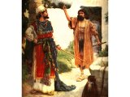
1 Rois 21:25
Il n’y a eu personne
qui se soit vendu comme Achab pour faire ce qui est mal
aux yeux de l’Éternel,
et Jézabel, sa femme, l’y excitait.

Slide 169

Marc 13:22
Il s’élèvera de faux Christs et de faux
prophètes ;
ils feront des prodiges et des miracles pour séduire les élus, s’il était possible.

Slide 170
Marc 13:23
Soyez sur vos gardes :
je vous ai
tout annoncé d’avance.

Slide 171
Actes 20:30
Il s’élèvera du milieu de vous des hommes qui enseigneront
des choses pernicieuses,
pour entraîner les disciples après eux.

Slide 172
1 Timothée 4:1
L’Esprit dit expressément
que, dans les derniers
temps, quelques-uns abandonneront
la foi, pour s’attacher
à des esprits séducteurs
et à des doctrines de démons

Slide 173
Apocalypse 2:21
Je lui ai donné du temps,
afin qu’elle se repentît,
et elle ne veut pas se repentir de son impudicité.

Slide 174
Apocalypse 2:21
Je lui ai donné du temps …

Slide 175

Nombres 14:18
L’Éternel est lent à la colère
et riche en bonté,
il pardonne l’iniquité
et la rébellion ;
mais il ne tient point
le coupable pour innocent

Slide 176

2 Pierre 3:9
Le Seigneur …
use de patience envers vous,
ne voulant pas qu’aucun périsse,
mais voulant que
tous arrivent à la repentance.

Slide 177
Apocalypse 2:22
Voici, je vais la jeter sur un lit, et envoyer une grande tribulation à ceux
qui commettent adultère avec elle, à moins qu’ils ne se repentent de leurs œuvres.

Slide 178
Apocalypse 2:23
Toutes les Églises connaîtront
que je suis celui qui sonde les reins
et les cœurs, et je vous rendrai
à chacun selon vos œuvres.

Slide 179

Jérémie 11:20
L’Éternel des armées est un juste juge,
Qui sonde les reins et les cœurs.

Slide 180

Jérémie 20:12
L’Éternel des armées éprouve le juste,
Il pénètre les reins et les cœurs.

Slide 181

Jérémie 17:10
Moi, l’Éternel, j’éprouve
le cœur, je sonde les reins, Pour rendre à chacun
selon ses voies,
Selon le fruit de ses œuvres.

Slide 182

Apocalypse 22:12
Voici, je viens bientôt,
et ma rétribution est avec moi, pour rendre à chacun selon ce qu’est son œuvre.

Slide 183
Apocalypse 2:26
À celui qui vaincra, et qui gardera
jusqu’à la fin mes œuvres,
je donnerai autorité sur les nations.

Slide 184
Apocalypse 2:27
Il les paîtra avec une verge de fer,
comme on brise les vases d’argile,
ainsi que moi-même j’en ai reçu le pouvoir de mon Père.

Slide 185
Apocalypse 2:28
Et je lui donnerai l’étoile du matin.

Slide 186
Luc 19:17
Parce que tu as été fidèle en peu de chose, reçois le gouvernement de dix villes.

Slide 187

Matthieu 19:28
Je vous le dis en vérité, quand le Fils de l’homme, au renouvellement de toutes choses, sera assis sur le trône de sa gloire, vous qui m’avez suivi, vous serez de même assis sur douze trônes, et vous jugerez les douze tribus d’Israël.

Slide 188

1 Corinthiens 6:2-3
Ne savez-vous pas
que les saints jugeront le monde ? …
Ne savez-vous pas
que nous jugerons les anges ?

Slide 189
Apocalypse 20:4
Je vis des trônes ; et à ceux qui s’y assirent
fut donné le pouvoir de juger. Et je vis les âmes de ceux qui avaient été décapités à cause
du témoignage de Jésus et à cause de la parole de Dieu, et de ceux qui n’avaient pas adoré
la bête ni son image, et qui n’avaient pas reçu la marque sur leur front et sur leur main. Ils revinrent à la vie, et ils régnèrent avec Christ pendant mille ans.

Slide 190

Apocalypse 22:16
Je suis … l’étoile brillante
du matin.

Slide 191
Apocalypse 2:7
Que celui qui a des oreilles entende ce que l’Esprit dit aux Églises

